Slide 1
CHÀO MỪNG ĐẾN VỚI NHÓM 08
DỰ ÁN: WEB HỌC LÀM VƯỜN

Slide 2
GIỚI THIỆU VỀ NHÓM
Nhóm gồm 4 thành viên
Nguyễn Hoàng Khang
Bùi Huỳnh Trung Tín
Tăng Hoàng Yến
Trần Thị Trâm Ngân

Slide 3
GIỚI THIỆU DỰ ÁN
Ý tưởng ban đầu:
Tạo ra một Website kết hợp giữa hướng dẫn các kỹ thuật làm vườn, trồng cây và hỗ trợ bán các sản phẩm liên quan như hạt giống, phân bón,...

Slide 4
ĐỐI TƯỢNG HƯỚNG ĐẾN
Người yêu thiên nhiên, thích trồng cây cảnh
Người mới bắt đầu trồng cây cảnh không biết chăm sóc cây mới trồng thế nào
Muốn biết thêm các mẹo hữu ích khi trồng cây
Muốn tham khảo các cách trang trí đẹp bằng cây xanh
Muốn mua những sản phẩm liên quan để tiện chăm sóc khu vườn

Slide 5
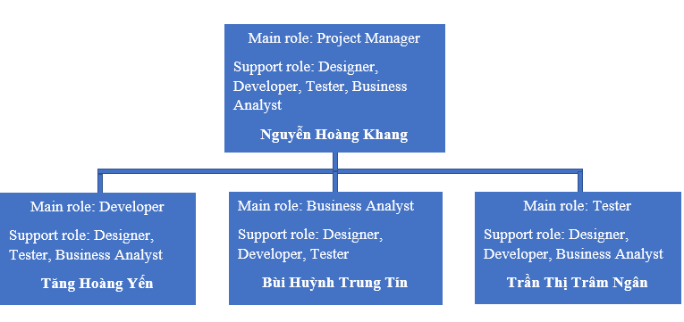
Vai trò của các thành viên
Notes:
Nguyễn Hoàng Khang (Project Manager - Main Developer - Support Business Analyst - Support Tester - Support)
- Lên kế hoạch và phân công công việc
- Tổ chức họp nhóm và liên lạc giữa các thành viên - Theo dõi tiến độ và báo cáo
- Đồng thời tham gia váo các vai trò khác với vai trò suppotring
Tăng Hoàng Yến (Developer- Main Business Analyst - Support Tester - Support)
- Design, phát triển ứng dụng (vai trò chính)
- Xác định, xem xét yêu cầu dự án
- Tham gia kiểm thử dự án
Bùi Huỳnh Trung Tín (Business Analyst - Main Developer - Support Tester - Support)
- Xác định, xem xét yêu cầu dự án (vai trò chính)
- Design, phát triển ứng dụng - Tham gia kiểm thử dự án
Trần Thị Trâm Ngân (Tester - Main Developer - Support)
- Viết kế hoạch kiểm thử dự án - Kiểm thử hệ thống - Design, phát triển ứng dụng

Slide 6
TIẾN HÀNH DỰ ÁN
Thời gian dự kiến: 12 tuần
Mô hình sử dụng: RUP + SCRUM
Gồm 3 pha:
Inception
Elaboration
Construction
Chia đều cho 6 sprint

Slide 7
TIẾN HÀNH DỰ ÁN
Pha | Iteration | Output
Inception | Sprint 0 | Đề xuất dự án, các công cụ
Elaboration | Sprint 1 | + Vision Document (50%) + Software Development Plan (50%)
 | Sprint 2 | + Vision Document (100%) + Software Development Plan (100%)
 | Sprint 3 | Use-case model
Construction | Sprint 4 | + Bản thiết kế giao diện người dùng + Code giao diện và chức năng (30%)
 | Sprint 5 | Hoàn thiện code với chức năng chính và viết test plan, test case
 | Sprint 6 | Hoàn thiện bài báo viết và slide thuyết trình

Slide 8
CÔNG CỤ HỖ TRỢ
Quản lí tiến độ công việc: Trello
Quản lí thời gian: Excel
Lưu trữ tài liệu: Google Drive
Thiết kế use-case: drawn.io
Vẽ UI: figma
Code: Visual Studio Code
Quản lí cơ sở dữ liệu: MongoDB
Test Automation: Katalon Studio
Lưu trữ source code: Github

Slide 9
YÊU CẦU PHI CHỨC NĂNG
Product requirements (yêu cầu sản phẩm)
Organisational requirements (yêu cầu tổ chức)
External requirements (yêu cầu mở rộng)
Notes:
Product requirements (yêu cầu sản phẩm)
Yêu cầu trình bày: màu sắc dịu mát, bố cục hợp lý, dễ sử dụng
Yêu cầu hiệu quả: Website phải cần thiết và phù hợp với xu hướng hiện tại
Yêu cầu tin cậy: trang Web minh bạch, tài liệu có nguồn gốc rõ ràng
Tính di động: tương thích với trình duyệt Web: Google Chrome, IE, Microsoft Edge… hay web mobile
Organisational requirements (yêu cầu tổ chức)
Yêu cầu phải có hướng dẫn sử dụng, trợ giúp trực tuyến.
Khả năng khai thác: Mở rộng từ hướng dẫn mẹo trồng cây, buôn bán trao đổi cây trồng, bày trí sao cho phù hợp đến diễn đàn giải đáp thắc mắc cho mọi người, giới thiệu các loại thuốc trừ sâu bệnh hại giúp chăm sóc cây trồng tốt hơn…
External requirements (yêu cầu mở rộng)
Yêu cầu về đạo đức: Website đăng bài có chọn lọc và phù hợp với thuần phong mỹ tục Việt Nam
Khả năng mở rộng: Theo dõi số lượng và yêu cầu từ người dùng để từ đó cung cấp thêm các chức năng đang được quan tâm.
Ổn định: Trang web phải được update và thêm mới bài viết thường xuyên.
Bảo trì: Phát hiện và gỡ bỏ lỗi thường xuyên.
Bảo mật: Quản lý tốt cơ sở dữ liệu của người dùng.

Slide 10
YÊU CẦU PHI CHỨC NĂNG
Product requirements (yêu cầu sản phẩm)
Yêu cầu trình bày: màu sắc dịu mát, bố cục hợp lý, dễ sử dụng
Yêu cầu hiệu quả: Website phải cần thiết và phù hợp với xu hướng hiện tại
Yêu cầu tin cậy: trang Web minh bạch, tài liệu có nguồn gốc rõ ràng
Tính di động: tương thích với trình duyệt Web: Google Chrome, IE, Microsoft Edge… hay web mobile

Slide 11
YÊU CẦU PHI CHỨC NĂNG
2. Organisational requirements (yêu cầu tổ chức)
Yêu cầu phải có hướng dẫn sử dụng, trợ giúp trực tuyến.
Khả năng khai thác: Mở rộng từ hướng dẫn mẹo trồng cây, buôn bán trao đổi cây trồng, bày trí sao cho phù hợp đến diễn đàn giải đáp thắc mắc cho mọi người, giới thiệu các loại thuốc trừ sâu bệnh hại giúp chăm sóc cây trồng tốt hơn…

Slide 12
YÊU CẦU PHI CHỨC NĂNG
3. External requirements (yêu cầu mở rộng)
Yêu cầu về đạo đức: Website đăng bài có chọn lọc và phù hợp với thuần phong mỹ tục Việt Nam
Khả năng mở rộng: Theo dõi số lượng và yêu cầu từ người dùng để từ đó cung cấp thêm các chức năng đang được quan tâm.
Ổn định: Trang web phải được update và thêm mới bài viết thường xuyên.
Bảo trì: Phát hiện và gỡ bỏ lỗi thường xuyên.
Bảo mật: Quản lý tốt cơ sở dữ liệu của người dùng.

Slide 13
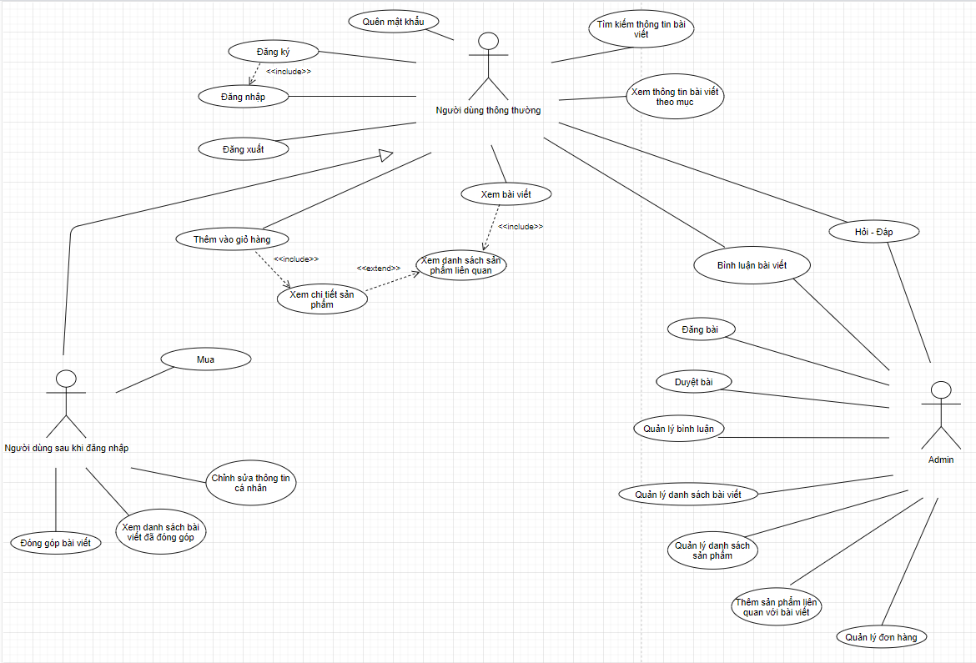
MÔ HÌNH THIẾT KẾ USE-CASE MODEL

Slide 14
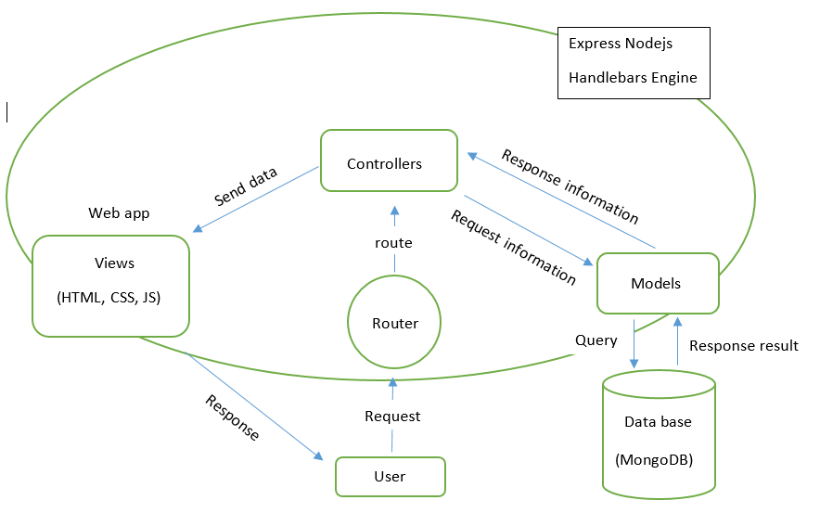
MÔ HÌNH MVC

Slide 15
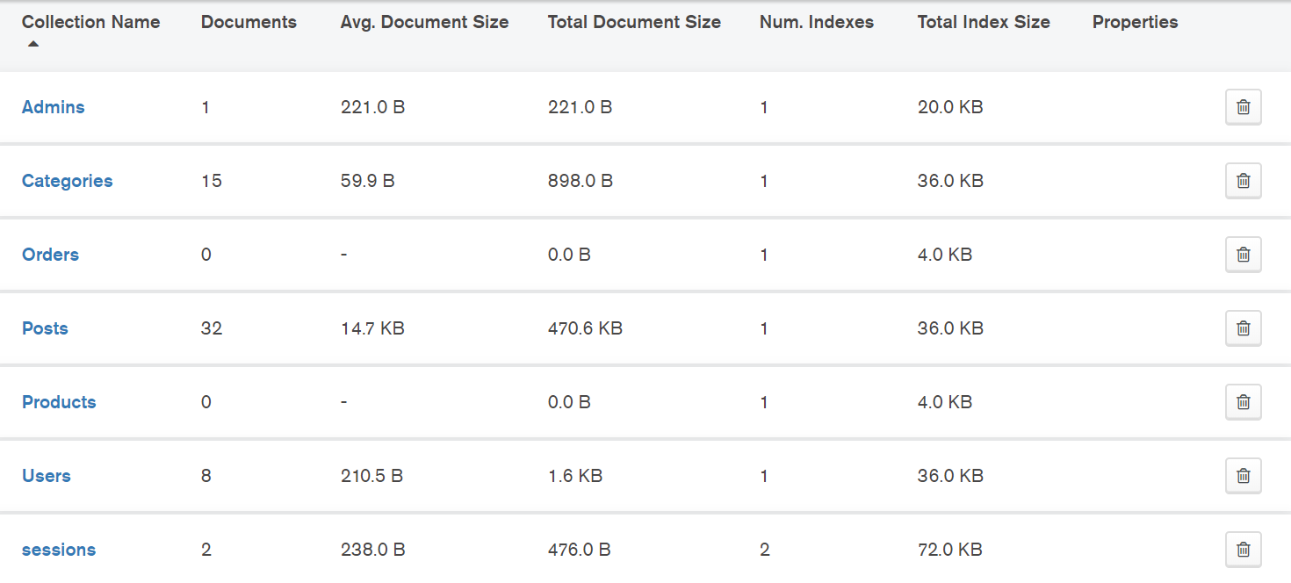
MÔ HÌNH MVC
Cấu trúc của Database

Slide 16
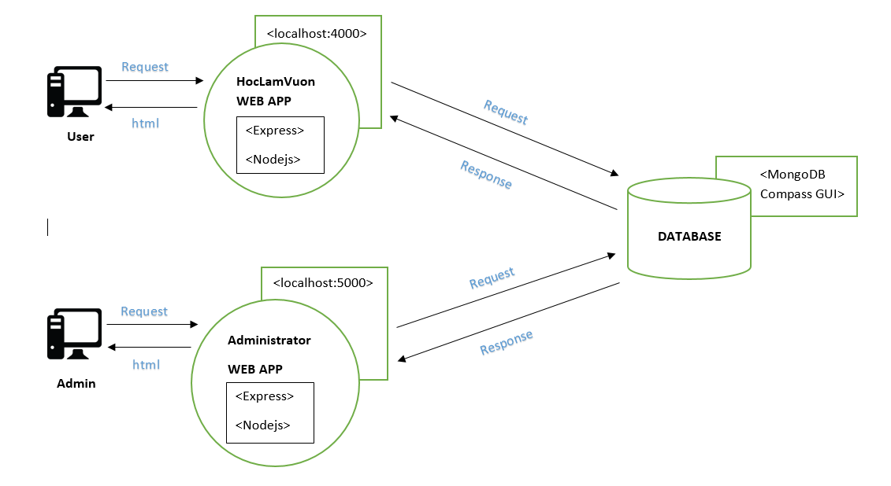
TRIỂN KHAI

Slide 17
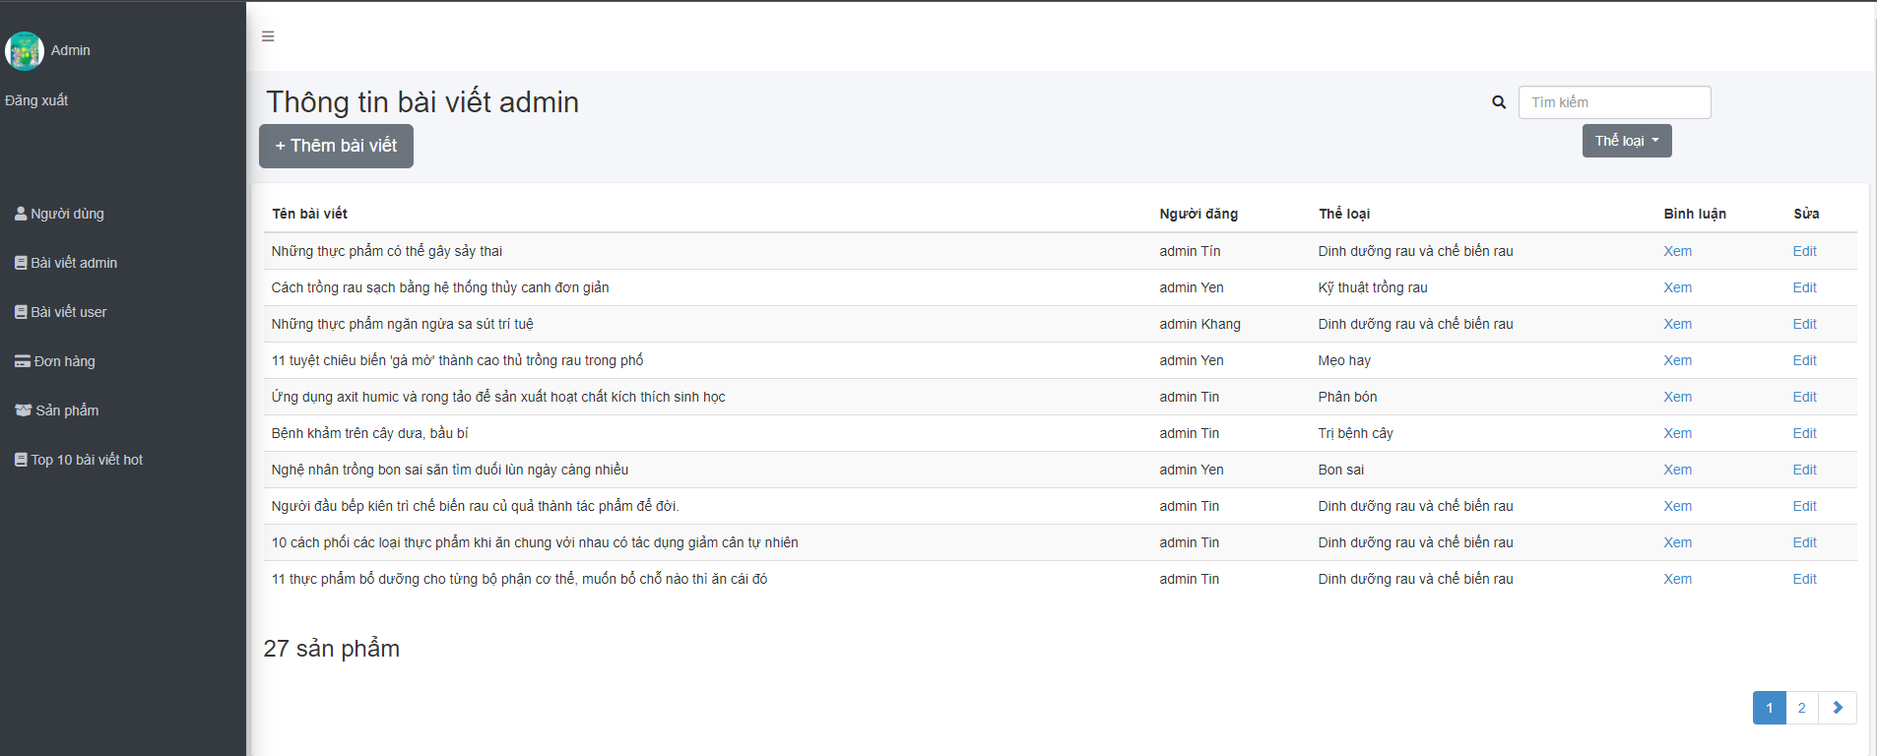

Slide 18
KIỂM THỬ PHẦN MỀM
Môi trường kiểm thử: Katalon Studio
Kế hoạch kiểm thử
Kết quả kiểm thử

Slide 19
KIỂM THỬ PHẦN MỀM
2. Kế hoạch kiểm thử
Các chức năng chính:
Tìm kiếm bài viết
Phân mục bài viết
Phân trang
Bình luận bài viết
Đóng góp bài viết
Xem chi tiết bài viết
Những kĩ thuật cần kiểm tra:
Kiểm thử chức năng
Kiểm tra khả năng sử dụng
Kiểm tra khả năng tương thích

Slide 20
KIỂM THỬ PHẦN MỀM
3. Kết quả kiểm thử
Tổng số test case: 42
Số test case pass: 30
Số lỗi tìm được: 12
Số lỗi đã khắc phục: 4
Số lỗi còn lại: 8

Slide 21
DEMO
Link Youtube:

Slide 22
TỔNG KẾT
Thời gian thực hiện: 69210 phút = 49 ngày
Đóng góp các thành viên
Nguyễn Hoàng Khang: 25%
Bùi Huỳnh Trung Tín: 25%
Tăng Hoàng Yến: 25%
Trần Thị Trâm Ngân: 25%

Slide 23
Nguyễn Hoàng Khang
Tạo GitHub repo
Vision Document - User Task and Environment
Chỉnh sửa chi tiết tài liệu tầm nhìn (Product Functional, User Task Environment)
Vision Document - Introduction
Vision Document - Product Features
Đặc tả use-case
Chỉnh sửa chi tiết đặc tả Use-case Model
SAD Architectural Goals and Constraints
Chỉnh sửa SAD
Vẽ UI prototype_user (home screen, Login + Register, list categorized posts, detail post screen, support screen)
11. SAD_ Implement view
12. Up code
13. tstpln_Environmental Needs (3.1+3.2)
14. thiết kế test cases
15. Chuẩn bị template thuyết trình

Slide 24
2. Bùi Huỳnh Trung Tín
Tạo Trello,Slack
Weekly report (week01/sprint01)
Weekly report (week02/sprint01)
SDP - Project Overview
SDP - Project Organization
Chỉnh sửa chi tiết kế hoạch phát triển dự án theo yêu cầu của TA
Thiết kế use-case model
Chỉnh sửa mô hình Use-case
Viết báo cáo tuần 1 sprint03
Viết báo cáo tuần 2 sprint03
Soạn thảo SAD (Logical View)
SAD - Deployment
13. Viết báo cáo tuần 1 sprint04
14. Viết báo cáo tuần 2 sprint04
15. tstpln_Environmental Needs (3.3 Productivity and Support Tools)
16. Viết báo cáo tuần 2 sprint05
17. Up code
18. Chuẩn bị nội dung thuyết trình

Slide 25
3. Tăng Hoàng Yến
Viết đề xuất dự án
SDP - Project Plan
SDP - Project Monitoring and Control
SDP - Introduction
Chỉnh sửa chi tiết lịch trình và các phần khác của kế hoạch theo thông tin hiện có
Thiết kế use-case model
Viết báo cáo tuần 2 sprint02
Chỉnh sửa mô hình Use-case
Soạn thảo SAD (Logical View)
Chỉnh sửa SAD
SAD_ Deployment
tstpln_introdution (purpose)
13. tstpln_target test items
14. Viết báo cáo tuần 1 sprint05
15. Viết báo cáo tuần 3 sprint05
16. thiết kế test cases
17. Up code
18. Chuẩn bị nội dung thuyết trình

Slide 26
4. Trần Thị Trâm Ngân
Vision Document - Product Position Statement
Vision Document - Non-Functional Requirements
Chỉnh sửa tài liệu tầm nhìn (Product Functional & Non-Functional Requirements, Alternatives & Competitors,
Viết báo cáo tuần 1 sprint02
Đặc tả use-case
Chỉnh sửa chi tiết đặc tả Use-case Model
SAD introduction
Chỉnh sửa SAD
Vẽ UI prototype_admin (Login, List posts screen, list users screen, add posts screen, pending posts screen, support screen)
10. SAD_ Implement view
11. tstpln_Responsibilities, Staffing, and Training Needs
12. Up code
13. thiết kế test cases
15. Chuẩn bị nội dung

Slide 27
CẢM ƠN THẦY ĐÃ THEO DÕI PHẦN TRÌNH BÀY CỦA NHÓM CHÚNG EM

